Slide 1
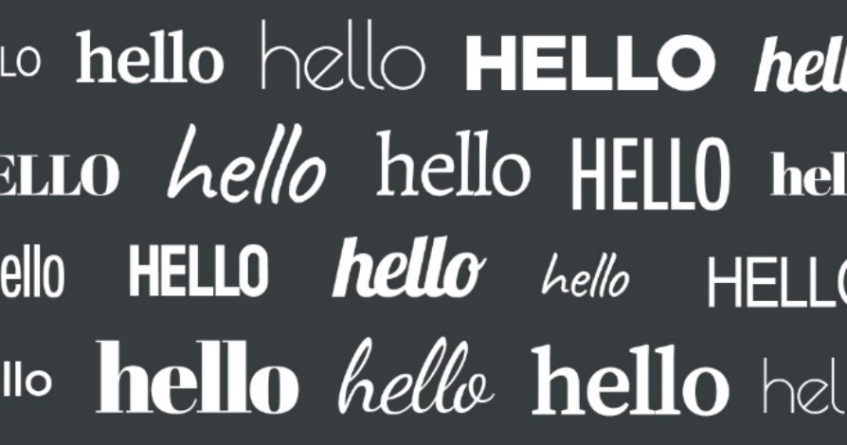
זיהוי פונטים מוטבעים בתמונות
סתיו כהן

Slide 2

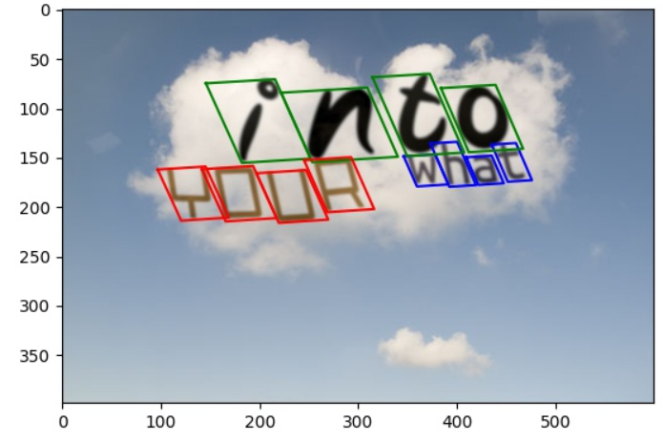
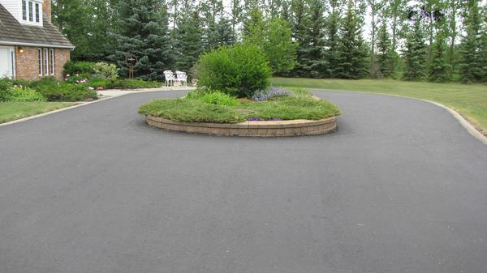
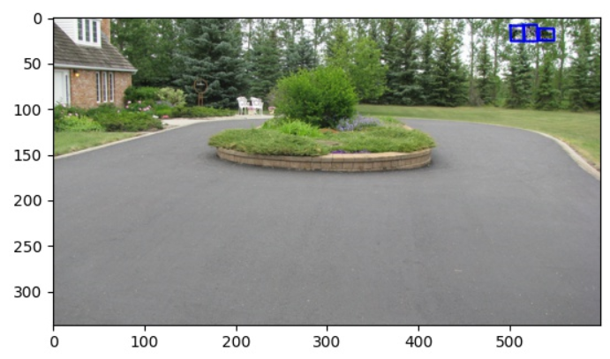
חלק א Preprocessing:

Slide 3
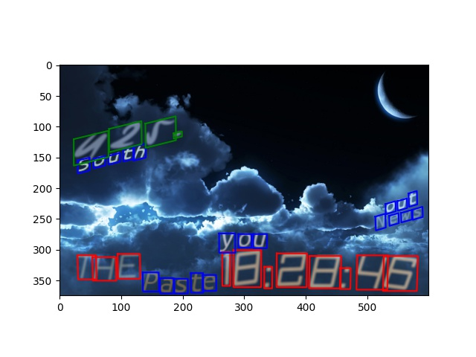
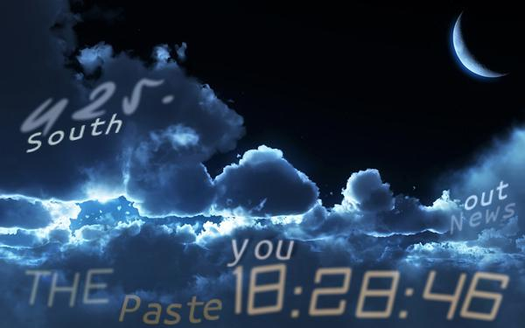
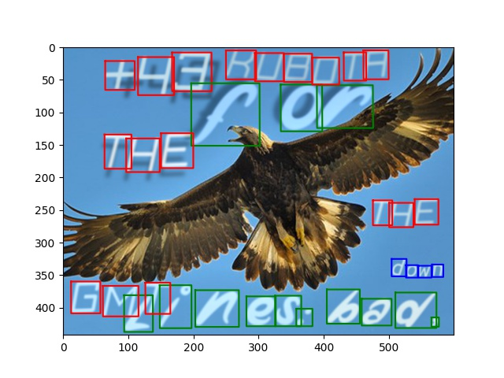
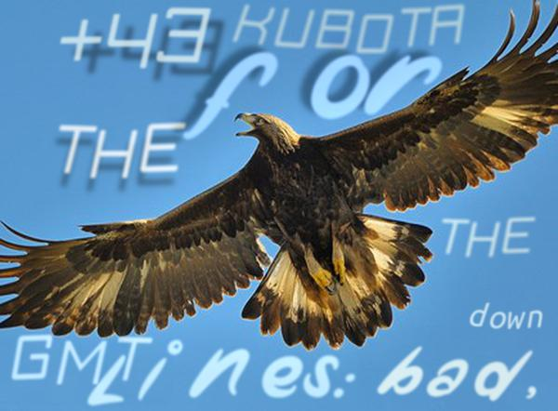

Slide 4
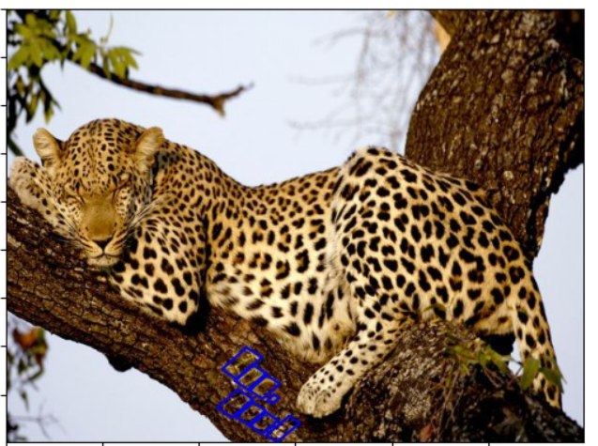
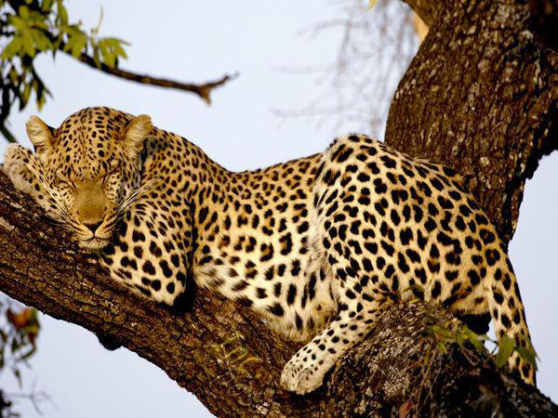

Slide 5
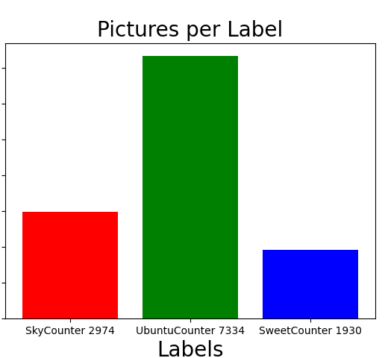
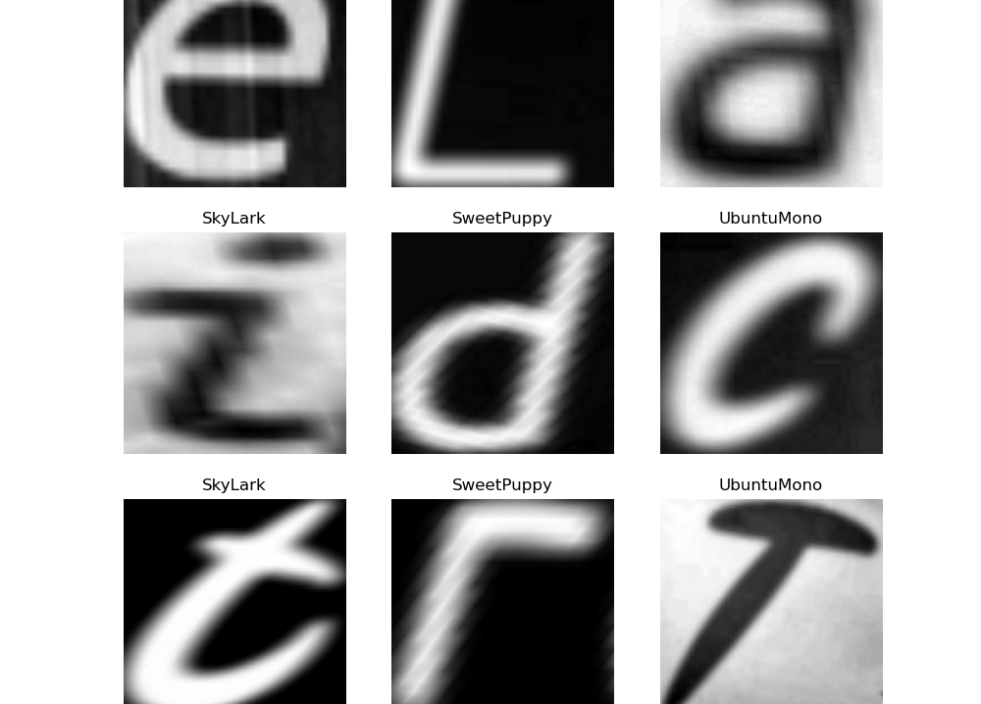
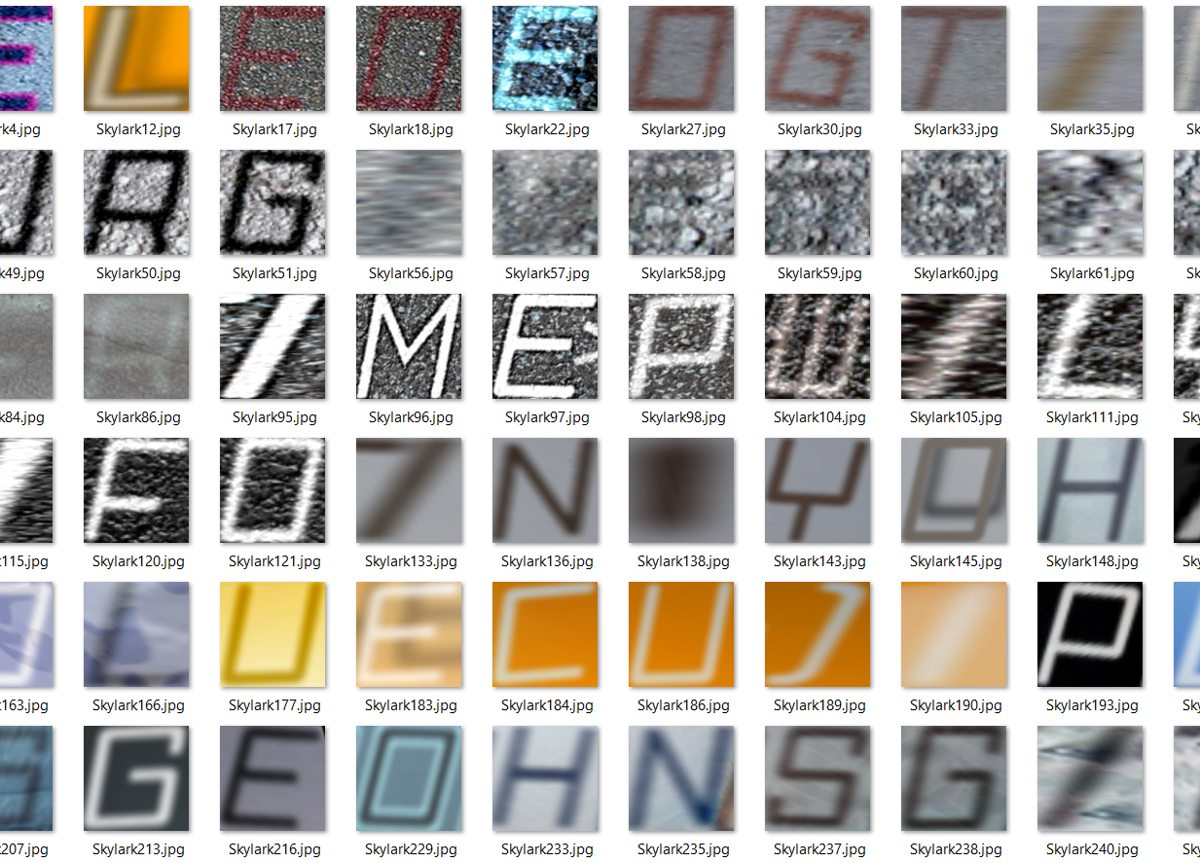

Slide 6
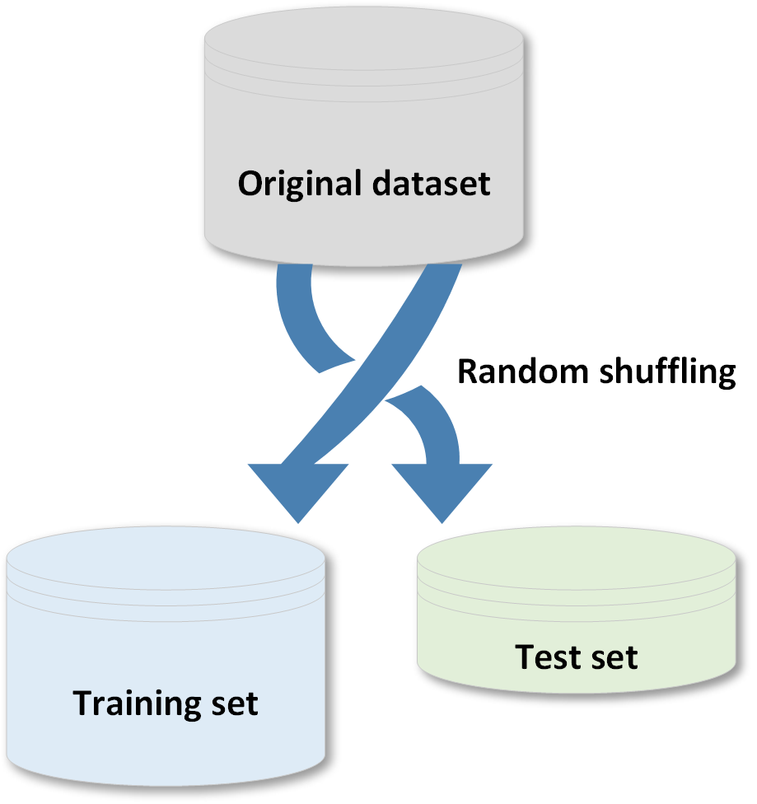
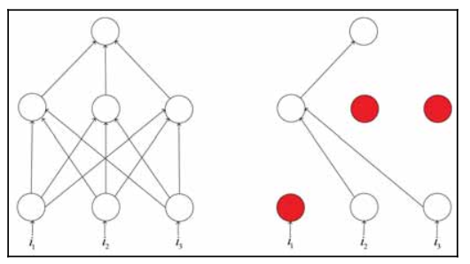
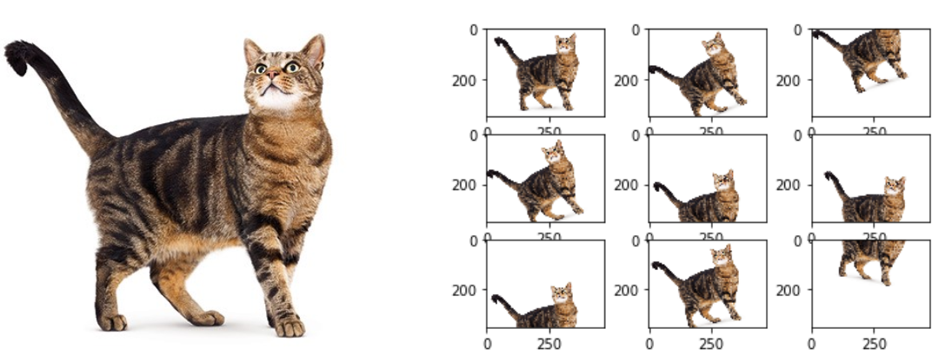
How to Avoid Overfitting
Notes:
חשוב לדעת לאזן את מסד הנתונים שלא יהיה מוטה עבור תמונות מסוימות בהתאם למטרה (נראה כיצד בעיה זו מופיעה במודל של זיהוי התמרורים), חשוב גם לחלק את מסד הנתונים בצורה רנדומלית.
2. Data augmention כאשר מסד הנתונים שלנו יחסית מצומצם או לא בעל גיוון גדול ניתן להשתמש בטכניקה זאת על מנת לשפר את חסינותו לצורות לאוברפיט באמצעות יצירה של תמונות נוספות מתמונות קיימות כבר אם אנו בונים מודל לזהות את החיה נמר השלג שנחשבת אחת החיות הנדירות והחמקניות בעולם סביר שלא יהיה לנו המון תמונות של החיה מזוויות שונות, לדוגמא אם מסד הנתונים שלנו בנוי בעיקר מתמונות של חתולים שוכבים אז את תמונה של חתול עומד או הפוך לא בטוח תתגלה אז יהיה שווה ליצור תמונה של חתול בצורות שונות בדטה סט
3. דרופאוט טכניקה נוספת אשר מציגה משתנה הסתברותי p אשר מוצמד לכל נוירון בשכבה מסוימת ומציג הסתברות שבמעבר כלשהו נוירון זה לא יפעל טכניקה זו מונעת מהרשת להסתמך יותר מדיי על נוירון אחד או יותר וכתוצאה מכך להגדיל את הדיוק של המודל ולהימנע מאוברפיט

Slide 7
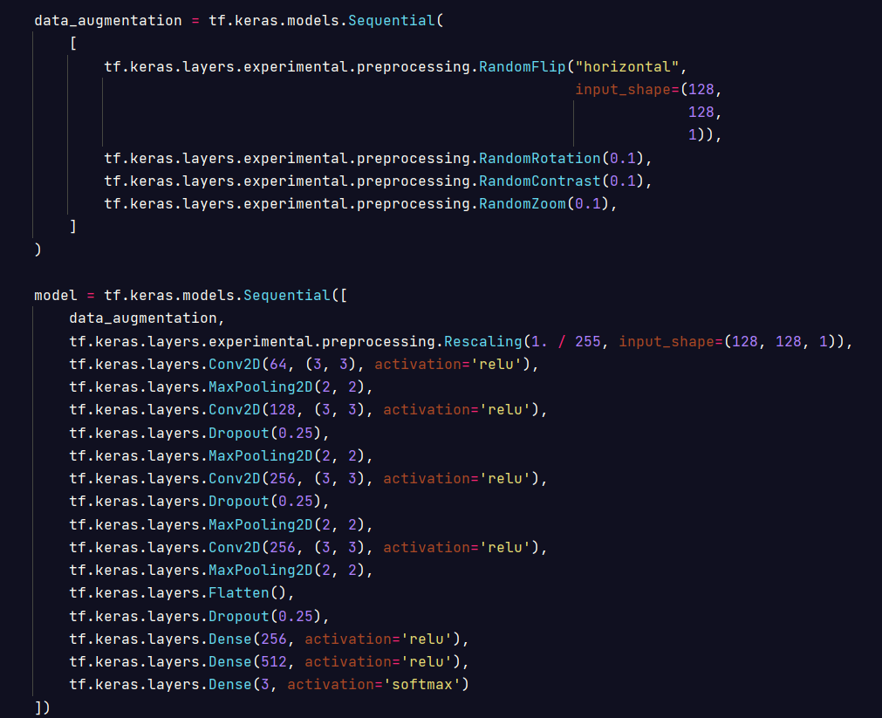
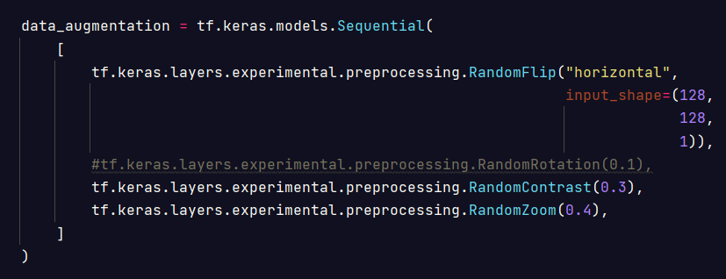
CNN Model and Data Augmentation

Slide 8
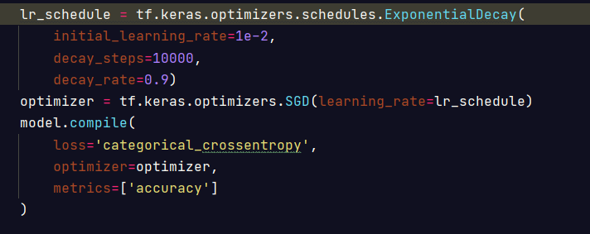
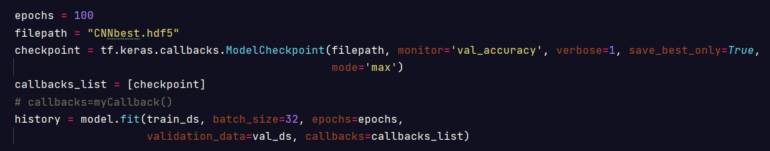
Optimizer and Checkpoint

Slide 9
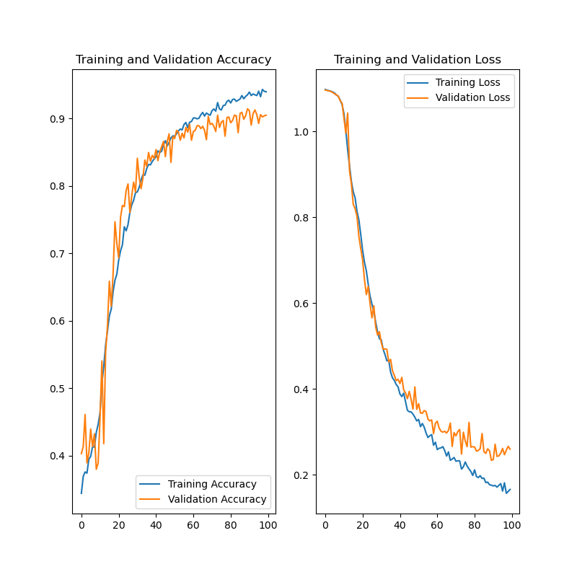

Slide 10
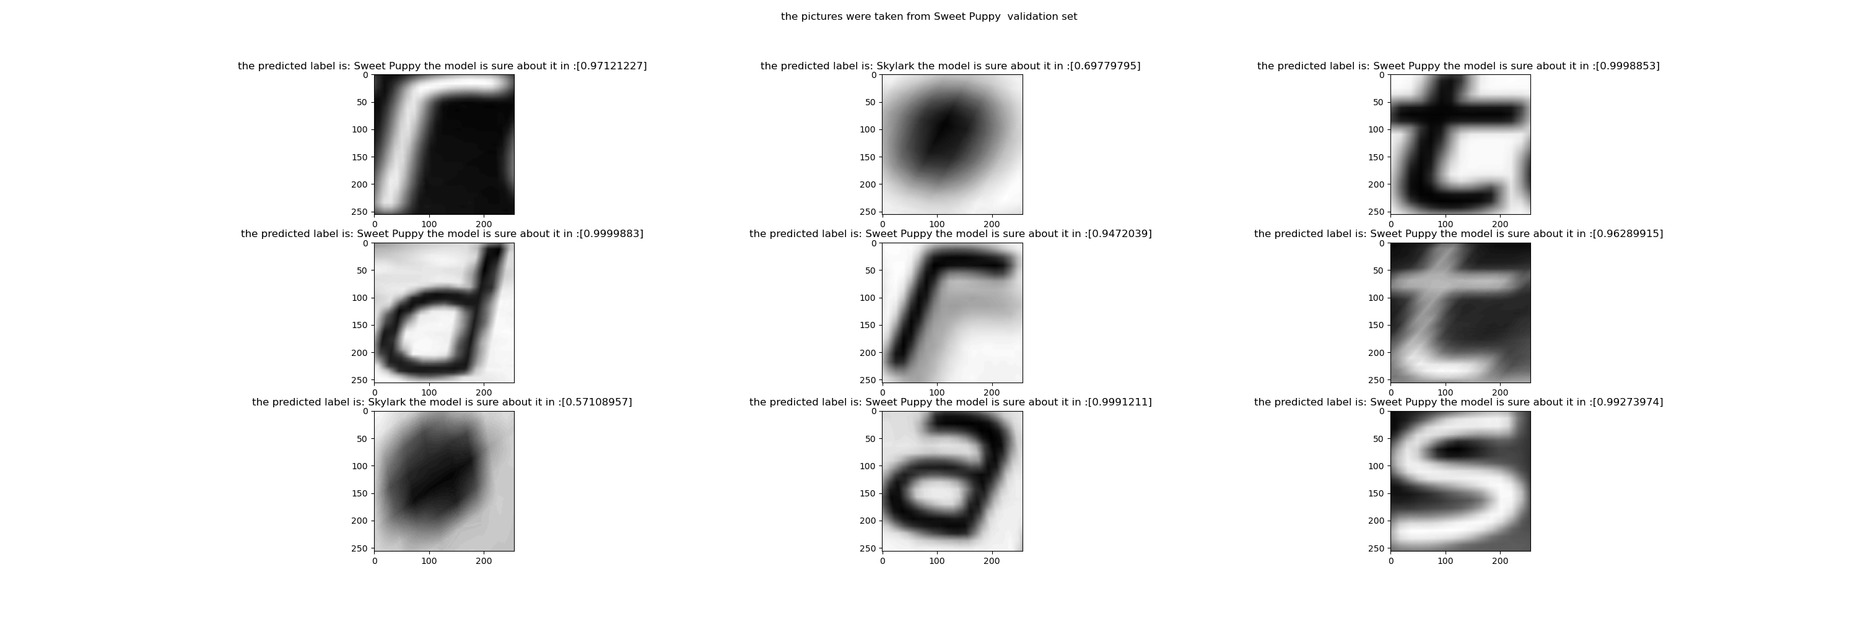
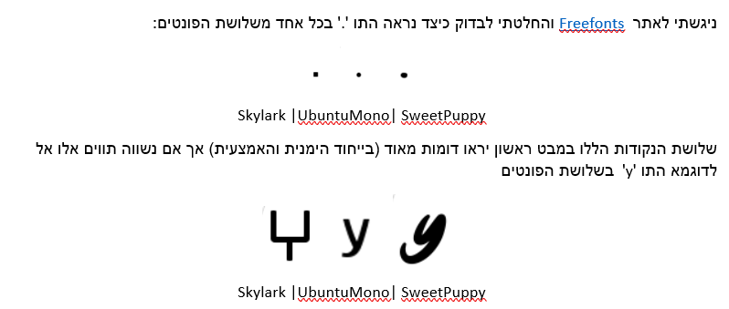

Slide 11
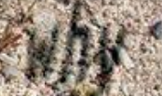
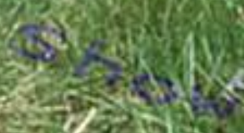
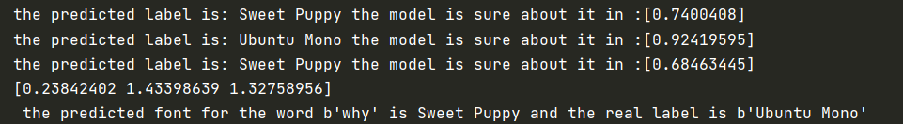
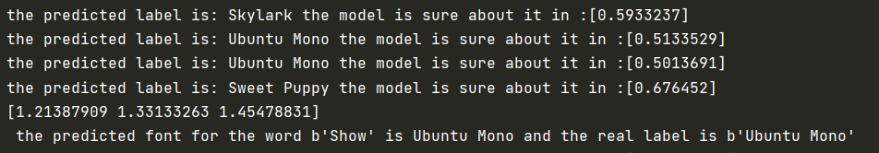
חלק ב שלב 2: הצבעה

Slide 12
כעת אסתכל טיפה יותר לעומק על המילים שהמודל לא הצליח לחזות, המילים הם:
'why', 'Also:', 'the', 'The', 'Part', 'base.', '>As', '377', 'every', 'LLNL', 'such', 'say', 'are', '179,', 'TNS', 'VAN', 'it.', 'Date:', 'Date:', 'the', 'but', 'RLE,', 'our', 'HIV', 'the', "It'll", 'Sun', 'powder', 'ordi-', 'one', 'Ok,', 'the', 'net.', 'HELL', 'CST', 'THEY', 'HOG', 'file', 'ideas', 'his', 'SGI', 'second', 'DET', b'1993', b'EL;', 'the', 'Tom']
מתוך 47 המילים האלו רק 13 מילים כוללות סימני פיסוק או מספרים אשר שיערתי כי יכולים להיות בעייתיים, אשר מהווים כ27% מהמילים שסווגו לא נכון, נראה כי סימני הפיסוק והמספרים לא מהווים את הסיבה העיקרית שבגללה לא הצלחנו לזהות את הפונט של המילים.

Slide 13
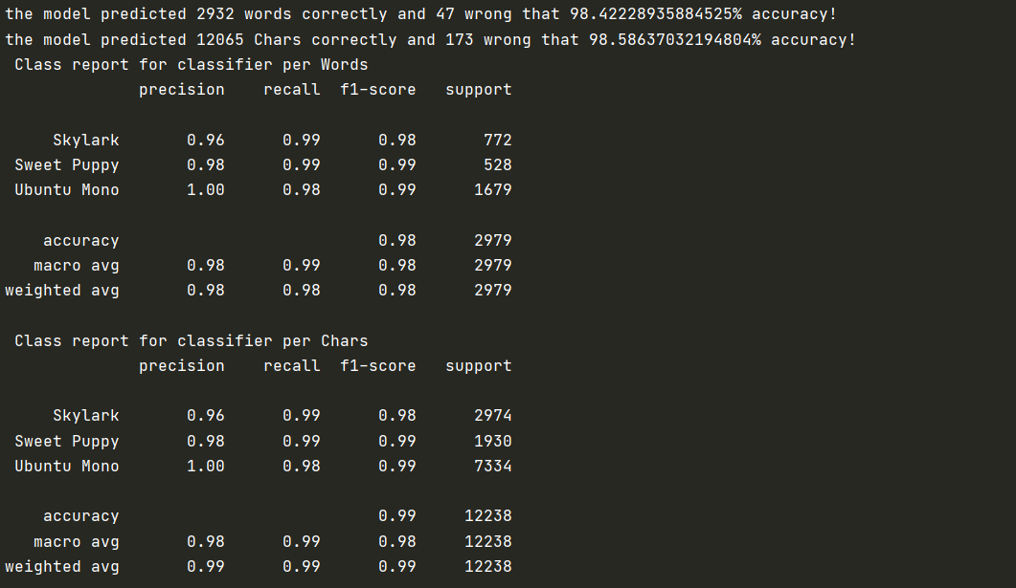
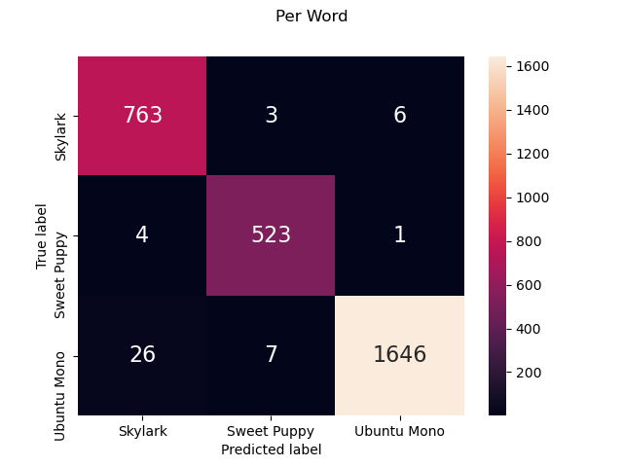
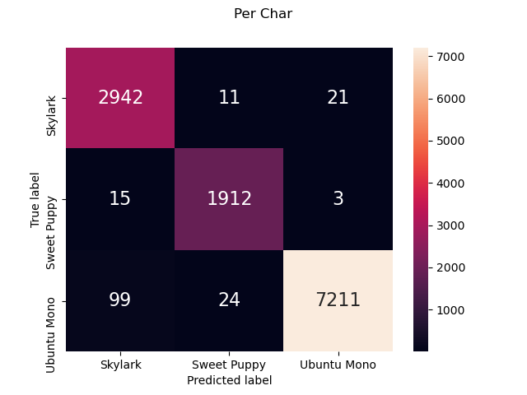

ניתן לראות שאפילו כי מסד הנתונים מוטה עבור Ubuntu אנו מצליחים לסווג בדיוק גבוה את כל המילים

Slide 14
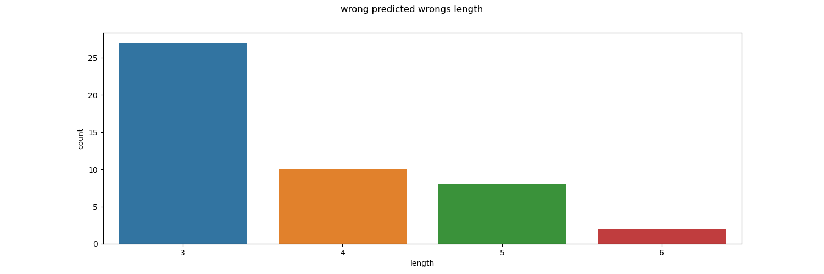
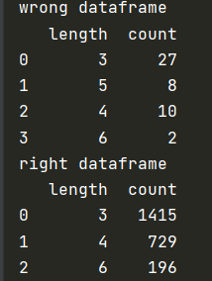
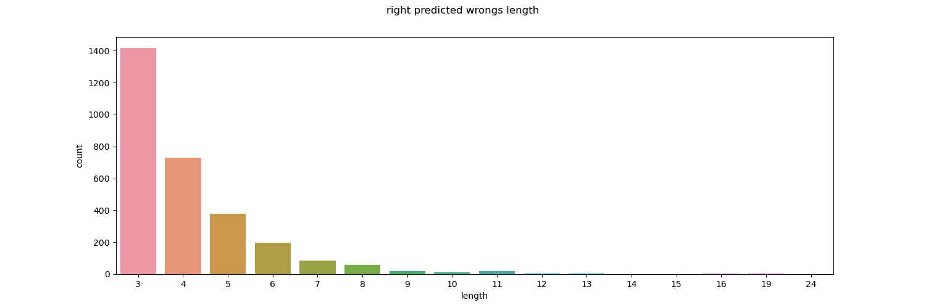
27 מילים מתוך ה47 מילים שחוזו לא נכון היו באורך 3 אותיות, כמות מילים זו מהוות כ57.4% מכלל המילים שחוזו לא נכון.
דיוק של 98.1% על מילים באורך 3, אשר מהווים 48% מכלל המילים במסד נתונים.
דיוק של 99% על מילים באורך 6, אשר מהווים 6% מכלל המילים במסד הנתונים
זה מסביר לנו את הדיוק של 98.5%

Slide 15
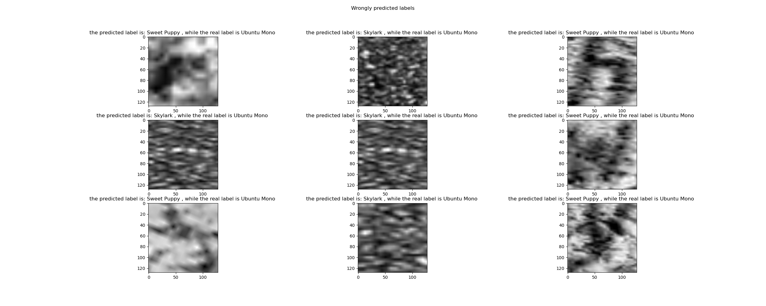

Slide 16
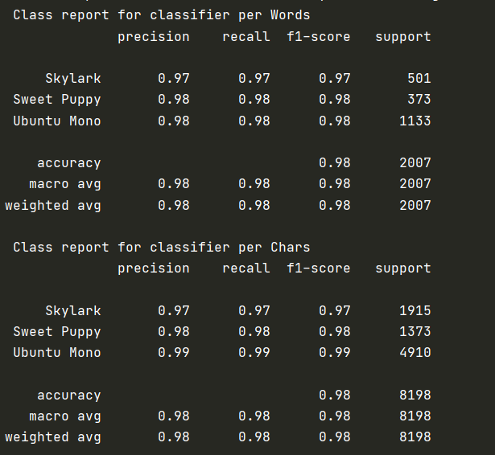
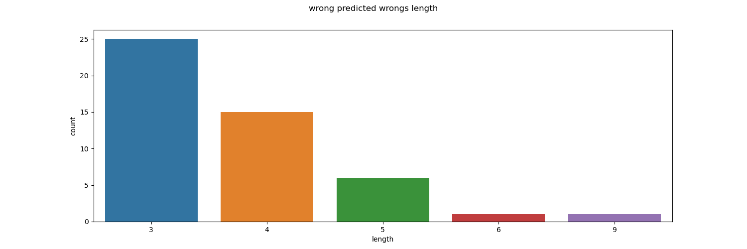
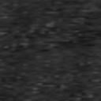
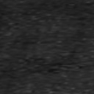
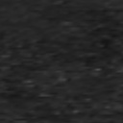
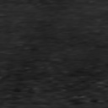
Validation Set

Slide 17
Test Set
סט נתונים/סוג פונט | כמות אותיות | Ubuntu Mono | SkyLark | SweetPuppy | דיוק
אימון | 12238 | 59.9% | 24.3% | 15.7% | 98.5%
ולידציה | 8198 | 59.8% | 23.3% | 16.7% | 98.2%
מבחן | 11823 | 59.7% | 23.5% | 16.7% | 98.4%
מסקנות:
מסדי הנתונים אינם מאוזנים ונוטים לכיוון הפונט Ubuntu Mono.
ניתן לראות שמודל ההצבעה בהחלט עוזר ומחזק את דיוק המודל הכולל.
ישנם אותיות אשר נבלעות לחלוטין ברקע ובלתי אפשריות לזיהוי אפילו לעייני אדם.
ככל שאורך המילה גדול יותר כך הסיכויים להצליח לחזות אותה כראוי גדלים.

Slide 18

שאלות?

